Slide 1

Alles Müll, oder was? Niveau: b1 unterrichtsthema: Was tust du für die Umwelt? Lernziele: Die Schüler können: - über Recycling sprechen - einen Ausflug planen - Modalverben benutzen SCHULE: Szkoła Podstawowa w Warszawie MARIA KOWALSKA

Slide 2
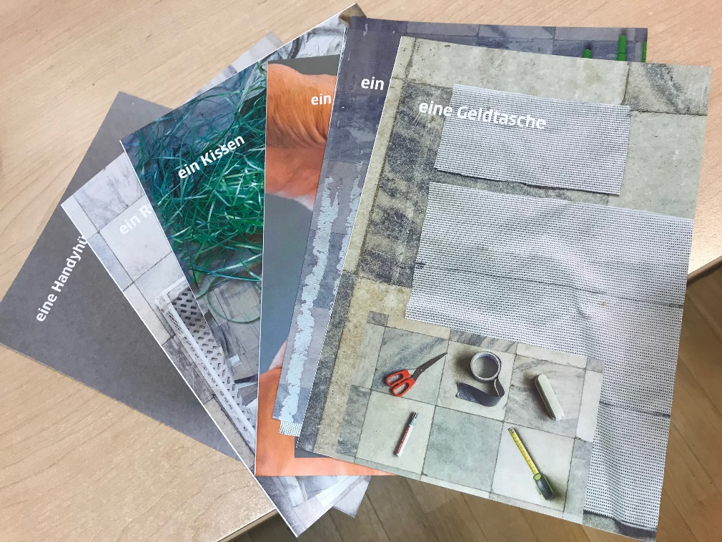
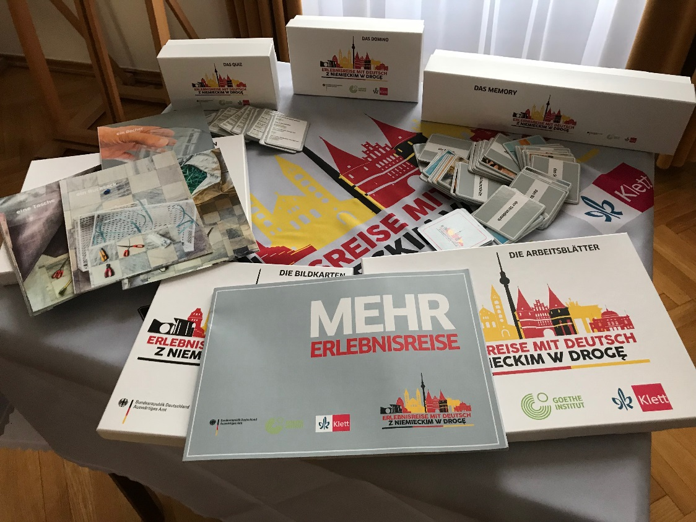

Alles müll, oder was? Das material
DIY-Ideen

Slide 3
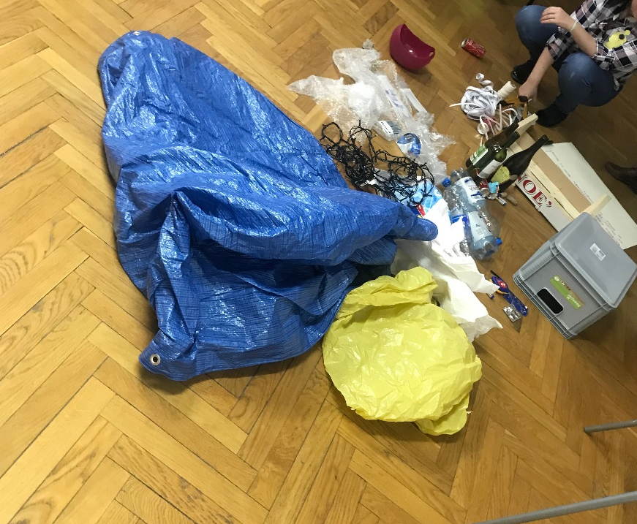
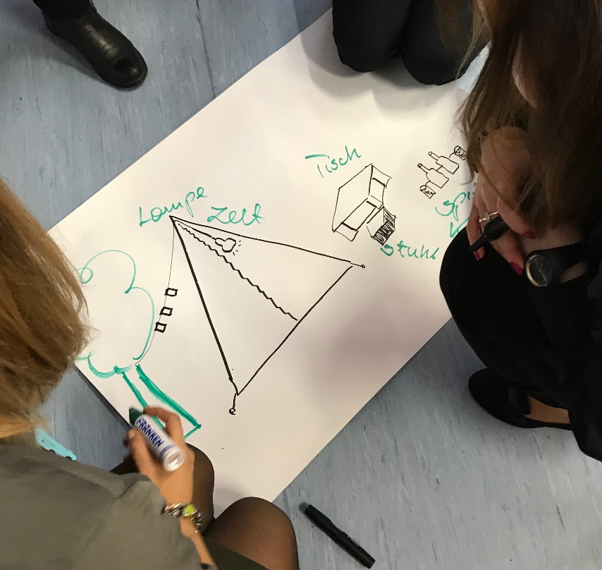

Alles müll, oder was? Im unterricht
Thema „Umweltschutz“ – Projektwoche
Das Projekt wurde in drei Schritte geteilt:
Wortschatzeinführung – die Schüler haben Begriffe für einzelne Gegenstände, die man für die Produktion von Recyclingmöbeln braucht, kennengelernt. Sie wussten noch gar nicht, was ihre Aufgabe wird. Sie haben Plastikkisten und anderen „Müll“ gesehen und sollten die Aufgabe selbst erraten.
Vorbereitung der Plakate – auf den Plakaten sollten die Schüler zeichnen und kurz beschreiben, was sie aus dem „Müll“ basteln könnten, wenn sie eine Nacht im Wald verbringen müssten.
Präsentation – die einzelnen Gruppen haben ihre Plakate präsentiert.

Slide 4
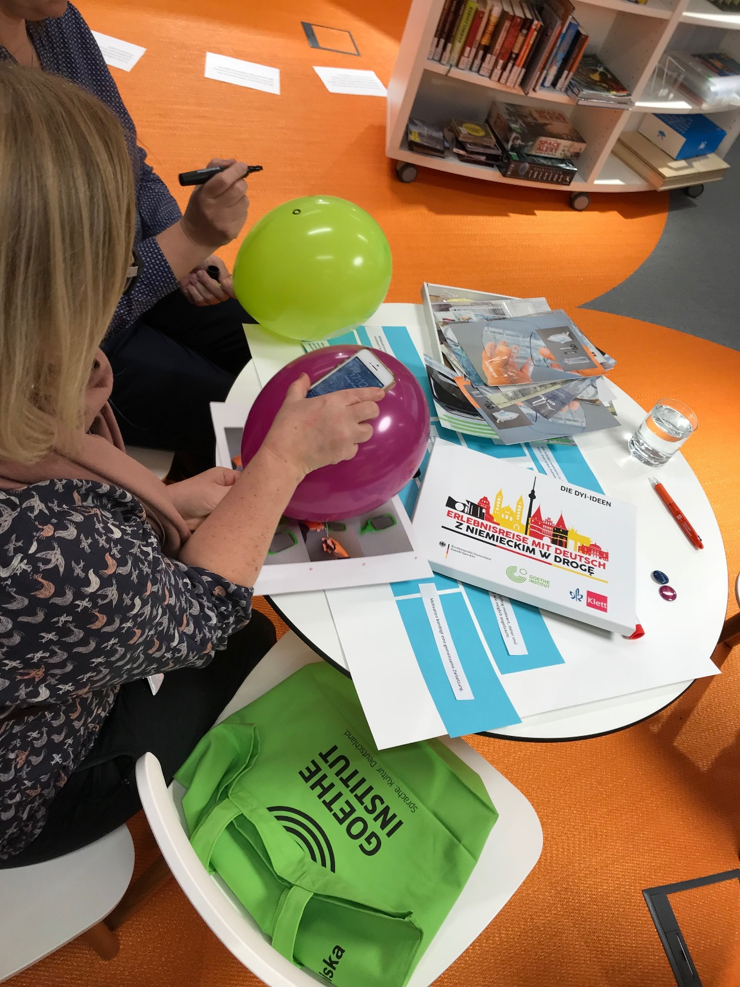
Alles müll, oder was? Begründung der wahl
Ich habe mich für den Einsatz von DIY-Ideen entschieden, um das schwierige Thema „Umweltschutz“ den Schülern zugänglich zu machen. Unter diesen DIY-Ideen gibt es eine praktische Differenzierung: es gibt Aufgaben, die man schnell im Unterricht einsetzen kann – als z.B. Einstieg oder Aufwärmung (Handyhülle), aber es gibt da auch Ideen, die man im Rahmen
von einer Projektwoche
machen kann. Ich habe beide
Möglichkeiten ausprobiert.

Slide 5
Alles müll, oder was? Meine kreativen ideen
Als Verlängerung der Projektwoche: die Schüler sollten selbst eine DIY-Anweisung vorbereiten – mit Fotos und kurzer Beschreibung. So könnten sie ihre Kreativität üben und vielleicht auch auf innovative Lösungen kommen.
Handyhülle – man kann auf dem Luftballon ein Smiley zeichnen und auf diese Weise Bezeichnungen für Gefühle einführen/üben.

Slide 6
Alles müll, oder was? reflexion
Die Schüler waren sehr motiviert. Am Anfang wussten sie nicht, warum wir jetzt mit dem „Müll“ arbeiten werden, deswegen waren sie auch sehr überrascht, als sie die Aufgabe gehört haben. Sie hatten aber sehr viele Ideen und die Plakate, die sie vorbereitet haben, waren sehr interessant.
Die Anweisungen sind ein Beweis dafür, dass man auch bei so einem schwierigen Thema interessante Aufgaben vorbereiten kann.
Ich finde, diese Aufgaben geben vor allem den Jungs die Möglichkeit, ihre Kreativität zu zeigen.
Vielleicht könnte man mehr von diesen „einfachen“ Sachen zur Auswahl geben. Manchmal scheinen die Gegenstände, die man machen sollte, sehr kompliziert zu sein, was die Lehrer abschrecken kann, dieses Material im Unterricht einzusetzen.

Slide 7
vielen dank!

